Slide 1
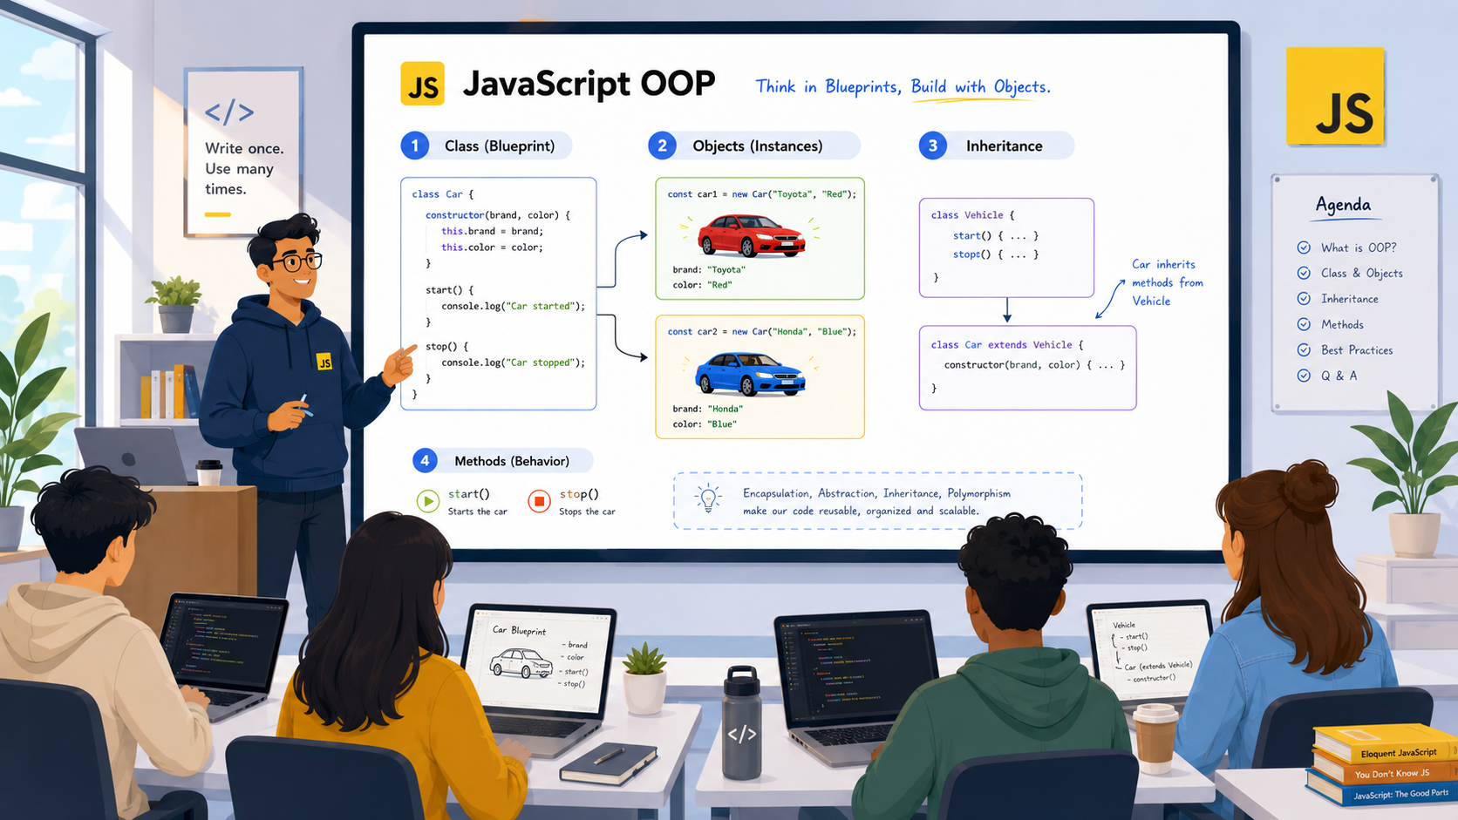
PERTEMUAN 10 • CPMK52 / Sub-CPMK52.2
JavaScript OOP: Class, Object, dan Method
Target 100 menit: mahasiswa mampu membangun struktur program modular menggunakan class, object, property, dan method.
Capaian: membangun struktur program modular dengan class dan object
Alur Pembelajaran 100 Menit
10’
Orientasi: dari fungsi biasa ke OOP
15’
Konsep class, object, property, method
20’
Constructor, this, dan instantiation
20’
Inheritance, super, dan reusable behavior
25’
Demo + praktik mini project object list
Inti OOP
Class adalah cetak biru; object adalah instance. Property menyimpan data/state, method menyimpan perilaku.
10’
Refleksi, debugging, dan rangkuman
TI401 • Pengembangan Desain Web
01

Slide 2
PERTEMUAN 10 • JavaScript OOP
Mengapa Kita Membutuhkan OOP?
Masalah umum saat aplikasi mulai membesar
Kode fungsi terpisah sulit dilacak ketika fitur bertambah.
Data mahasiswa, produk, atau user sering tersebar di banyak variabel.
Perubahan kecil bisa memengaruhi banyak bagian kode.
Sulit membuat banyak entitas dengan struktur yang sama.
let nama1 = 'Ayu';
let nim1 = '2026001';
let nama2 = 'Bima';
let nim2 = '2026002';
function tampil(nama, nim) {
return nama + ' - ' + nim;
}
Solusi
Bungkus data dan perilaku dalam satu struktur: class → object → method.
TI401 • Pengembangan Desain Web
02

Slide 3
PERTEMUAN 10 • JavaScript OOP
Prasyarat & Posisi Pertemuan 10
Sebelumnya
Hari Ini
Setelah Ini
JavaScript dasar: variabel, tipe data, operator
OOP: class, object, constructor, method
DOM: objek HTML dan event handling
Condition dan loop
this, object list, dan pengantar inheritance
Interaktivitas halaman web
Function dan array dasar
Object list dan mini project
Manipulasi UI dengan JavaScript
Input
Proses
Output
Mahasiswa sudah memahami variabel, function, array, dan console browser.
Mengorganisasi kode menggunakan class dan object.
Kode lebih modular, reusable, dan siap dipakai untuk DOM.
TI401 • Pengembangan Desain Web
03

Slide 4
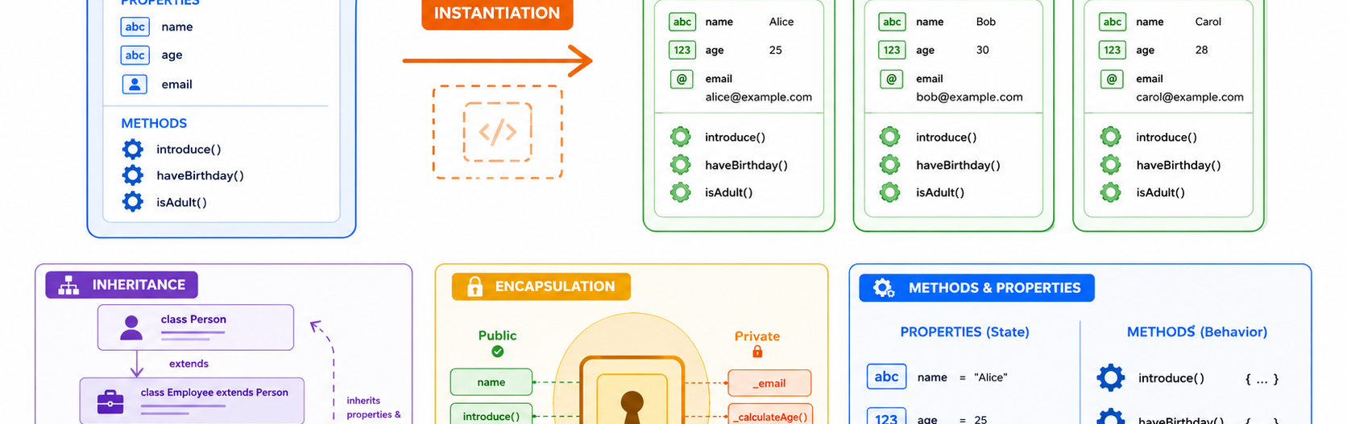
PERTEMUAN 10 • JavaScript OOP
Analogi: Class adalah Cetak Biru, Object adalah Hasil Nyata
Class = blueprint
Object = instance
Property = state
Method = behavior
Gunakan analogi benda nyata: Mobil memiliki warna dan merek; Mobil juga bisa start(), stop(), dan berjalan().
TI401 • Pengembangan Desain Web
04

Slide 5
PERTEMUAN 10 • JavaScript OOP
Konsep Inti OOP untuk Pertemuan 10
Class
Object
Cetak biru atau template struktur data dan perilaku.
Instance nyata dari class yang memiliki nilai property sendiri.
Encapsulation
Inheritance
Data dan perilaku dikelompokkan agar kode lebih aman dan rapi.
Class baru dapat mewarisi property dan method dari class lain.
class Mahasiswa {
constructor(nim, nama) {
this.nim = nim;
this.nama = nama;
}
perkenalan() {
return `Halo, saya ${this.nama}`;
}
}
TI401 • Pengembangan Desain Web
05

Slide 6
PERTEMUAN 10 • JavaScript OOP
Dari Object Literal ke Class
const mhs1 = {
nim: '2026001',
nama: 'Ayu',
sapa() { return 'Halo ' + this.nama; }
};
const mhs2 = {
nim: '2026002',
nama: 'Bima',
sapa() { return 'Halo ' + this.nama; }
};
class Mahasiswa {
constructor(nim, nama) {
this.nim = nim;
this.nama = nama;
}
sapa() {
return 'Halo ' + this.nama;
}
}
const mhs1 = new Mahasiswa('2026001', 'Ayu');
const mhs2 = new Mahasiswa('2026002', 'Bima');
Object literal: cocok untuk data tunggal
Class: cocok untuk banyak object sejenis
TI401 • Pengembangan Desain Web
06

Slide 7
PERTEMUAN 10 • JavaScript OOP
Anatomi Class JavaScript
class Produk {
constructor(nama, harga) {
this.nama = nama; // property
this.harga = harga; // property
}
info() { // method
return `${this.nama}: Rp${this.harga}`;
}
}
const buku = new Produk('Buku JS', 75000);
class Produk
Nama class biasanya menggunakan PascalCase.
constructor()
Method khusus yang otomatis dipanggil saat object dibuat.
this.nama
this menunjuk pada object yang sedang dibuat atau digunakan.
info()
Method menyimpan perilaku yang dimiliki object.
TI401 • Pengembangan Desain Web
07

Slide 8
PERTEMUAN 10 • JavaScript OOP
Constructor: Mengisi Nilai Awal Object
class User {
constructor(username, email, role = 'student') {
this.username = username;
this.email = email;
this.role = role;
}
}
const admin = new User('admin01', 'admin@umy.ac.id', 'admin');
const mhs = new User('ti2026', 'ti2026@student.umy.ac.id');
Saat new User(...) dipanggil:
Memory object baru dibuat.
constructor() dijalankan.
Parameter masuk ke property.
Object siap digunakan.
Default parameter
role = 'student' membuat nilai bawaan jika argument tidak dikirim.
TI401 • Pengembangan Desain Web
08

Slide 9
PERTEMUAN 10 • JavaScript OOP
Property: Menyimpan State Object
Property menggambarkan data yang melekat pada object.
Object
Property
Contoh Nilai
class Mahasiswa {
constructor(nim, nama, ipk) {
this.nim = nim;
this.nama = nama;
this.ipk = ipk;
}
}
const ayu = new Mahasiswa('202601001', 'Ayu', 3.75);
console.log(ayu.nama);
Mahasiswa
nim
202601001
Mahasiswa
nama
Ayu Lestari
Mahasiswa
ipk
3.75
Produk
harga
75000
Produk
stok
12
Catatan
Property dapat berubah sesuai kebutuhan, tetapi perubahan sebaiknya dikendalikan melalui method agar kode lebih rapi.
TI401 • Pengembangan Desain Web
09

Slide 10
PERTEMUAN 10 • JavaScript OOP
Method: Menyimpan Behavior Object
class Produk {
constructor(nama, harga, stok) {
this.nama = nama;
this.harga = harga;
this.stok = stok;
}
tambahStok(jumlah) {
this.stok += jumlah;
}
totalHarga(jumlah) {
return this.harga * jumlah;
}
}
const mouse = new Produk('Mouse', 85000, 10);
mouse.tambahStok(5);
Method instance
Dipanggil dari object: mouse.tambahStok(5).
Mengubah state
Method boleh memperbarui property object.
Mengembalikan nilai
Method dapat return hasil perhitungan.
Best practice
Nama method gunakan kata kerja: tambah, hitung, validasi, tampilkan.
TI401 • Pengembangan Desain Web
10

Slide 11
PERTEMUAN 10 • JavaScript OOP
Keyword this: Object yang Sedang Aktif
class Counter {
constructor() {
this.nilai = 0;
}
naik() {
this.nilai++;
}
tampil() {
return this.nilai;
}
}
const c = new Counter();
c.naik();
console.log(c.tampil()); // 1
Makna this
this.nilai berarti property nilai milik object Counter yang sedang digunakan.
Dalam method, this membantu object membaca atau mengubah datanya sendiri.
Jika method dipanggil dari object berbeda, this menunjuk object berbeda.
Kesalahan umum
Lupa memakai this saat mengakses property di dalam method.
TI401 • Pengembangan Desain Web
11

Slide 12
PERTEMUAN 10 • JavaScript OOP
Instantiating Object dengan new
class Kelas {
constructor(nama, dosen) {
this.nama = nama;
this.dosen = dosen;
this.mahasiswa = [];
}
tambahMahasiswa(nama) {
this.mahasiswa.push(nama);
}
}
const ti401 = new Kelas('Pengembangan Desain Web', 'Dosen TI');
ti401.tambahMahasiswa('Ayu');
ti401.tambahMahasiswa('Bima');
1
Definisikan class sebagai template.
2
Gunakan new ClassName(...) untuk membuat object.
3
Akses property dan method dari object.
4
Gunakan object dalam logika aplikasi.
TI401 • Pengembangan Desain Web
12

Slide 13
PERTEMUAN 10 • JavaScript OOP
Banyak Object dari Satu Class
class Tugas {
constructor(judul, deadline, selesai = false) {
this.judul = judul;
this.deadline = deadline;
this.selesai = selesai;
}
tandaiSelesai() {
this.selesai = true;
}
}
const tugas = [
new Tugas('HTML Semantik', '2026-02-20'),
new Tugas('Form Registrasi', '2026-02-27'),
new Tugas('CSS Dasar', '2026-03-05')
];
Object
Judul
Status
tugas[0]
HTML Semantik
belum
tugas[1]
Form Registrasi
belum
tugas[2]
CSS Dasar
belum
Pola penting
Satu class bisa membuat banyak object dengan struktur sama tetapi nilai berbeda.
Class → many objects → array of objects
TI401 • Pengembangan Desain Web
13

Slide 14
PERTEMUAN 10 • JavaScript OOP
Pengayaan: Encapsulation Mengendalikan Akses Data
class Rekening {
#saldo = 0;
constructor(pemilik) {
this.pemilik = pemilik;
}
setor(jumlah) {
if (jumlah > 0) this.#saldo += jumlah;
}
lihatSaldo() {
return this.#saldo;
}
}
const r = new Rekening('Ayu');
r.setor(100000);
console.log(r.lihatSaldo());
#saldo
Private field: tidak dapat diakses langsung dari luar class.
setor()
Method menjadi pintu masuk yang memvalidasi perubahan data.
lihatSaldo()
Data tetap dapat dibaca melalui method yang aman.
Tujuan
Mengurangi akses sembarangan dan menjaga konsistensi data object.
TI401 • Pengembangan Desain Web
14

Slide 15
PERTEMUAN 10 • JavaScript OOP
Getter dan Setter: Akses Terukur ke Property
class Nilai {
#angka = 0;
set angka(nilaiBaru) {
if (nilaiBaru >= 0 && nilaiBaru <= 100) {
this.#angka = nilaiBaru;
}
}
get angka() {
return this.#angka;
}
get predikat() {
if (this.#angka >= 80) return 'A';
if (this.#angka >= 70) return 'B';
return 'C';
}
}
✓
Setter memvalidasi data sebelum property diubah.
✓
Getter membuat pembacaan data lebih natural.
✓
Computed property seperti predikat tidak perlu disimpan berulang.
const n = new Nilai();
n.angka = 85;
console.log(n.angka); // 85
console.log(n.predikat); // A
TI401 • Pengembangan Desain Web
15

Slide 16
PERTEMUAN 10 • JavaScript OOP
Pengayaan: Inheritance untuk Reuse Kode
class User {
constructor(nama, email) {
this.nama = nama;
this.email = email;
}
login() {
return this.nama + ' berhasil login';
}
}
class Admin extends User {
hapusData(id) {
return 'Data ' + id + ' dihapus';
}
}
const admin = new Admin('Dewi', 'dewi@umy.ac.id');
console.log(admin.login());
extends
Admin mewarisi property dan method dari User.
Reuse
Method login() tidak perlu ditulis ulang di Admin.
Extend
Admin dapat menambah method khusus seperti hapusData().
Hati-hati
Gunakan inheritance saat relasi benar-benar “adalah bagian dari jenis”.
TI401 • Pengembangan Desain Web
16

Slide 17
PERTEMUAN 10 • JavaScript OOP
Pengayaan: super() pada Class Turunan
class User {
constructor(nama, email) {
this.nama = nama;
this.email = email;
}
}
class Mahasiswa extends User {
constructor(nama, email, nim) {
super(nama, email);
this.nim = nim;
}
profil() {
return this.nim + ' - ' + this.nama;
}
}
const m = new Mahasiswa('Ayu', 'ayu@student.umy.ac.id', '2026001');
Urutan eksekusi
new Mahasiswa(...) dipanggil.
constructor Mahasiswa berjalan.
super(nama, email) mengisi property milik User.
this.nim mengisi property tambahan Mahasiswa.
Dalam class turunan, super() wajib sebelum memakai this.
TI401 • Pengembangan Desain Web
17

Slide 18
PERTEMUAN 10 • JavaScript OOP
Static Method: Perilaku Milik Class, Bukan Object
class Validator {
static emailValid(email) {
return email.includes('@') && email.includes('.');
}
static passwordKuat(password) {
return password.length >= 8;
}
}
console.log(Validator.emailValid('user@umy.ac.id'));
console.log(Validator.passwordKuat('rahasia123'));
static
Method dipanggil langsung dari class: Validator.emailValid(...).
Tidak perlu new
Tidak perlu membuat object Validator untuk menjalankannya.
Cocok untuk helper
Validasi, kalkulasi umum, format tanggal, konversi nilai.
TI401 • Pengembangan Desain Web
18

Slide 19
PERTEMUAN 10 • JavaScript OOP
Object List: Mengolah Banyak Object dengan Array
class Produk {
constructor(nama, harga) {
this.nama = nama;
this.harga = harga;
}
diskon(persen) {
return this.harga - (this.harga * persen / 100);
}
}
const produk = [
new Produk('Keyboard', 200000),
new Produk('Mouse', 85000),
new Produk('Monitor', 1500000)
];
const murah = produk.filter(p => p.harga < 300000);
const namaProduk = produk.map(p => p.nama);
Operasi
Kegunaan
map()
Mengubah array object menjadi array baru
filter()
Menyaring object berdasarkan kondisi
find()
Mencari satu object yang cocok
forEach()
Menjalankan proses untuk setiap object
reduce()
Menghitung total/ringkasan
Aplikasi nyata
Daftar mahasiswa, daftar produk, daftar tugas, daftar nilai, dan data JSON dari API.
TI401 • Pengembangan Desain Web
19

Slide 20
PERTEMUAN 10 • JavaScript OOP
Debugging OOP di Browser Console
const m = new Mahasiswa('2026001', 'Ayu');
console.log(m);
console.log(m.nama);
console.log(typeof m);
console.log(m instanceof Mahasiswa);
✓
Periksa isi object dengan console.log(object).
✓
Cek property yang undefined akibat salah nama property.
✓
Gunakan breakpoint saat method mengubah state object.
✓
Uji output method satu per satu sebelum menggabungkan ke UI.
Masalah
Kemungkinan Penyebab
undefined
nama property tidak sama
method is not a function
object bukan instance class yang benar
Cannot access private field
akses #field dari luar class
Must call super constructor
super() belum dipanggil di class turunan
TI401 • Pengembangan Desain Web
20

Slide 21
PERTEMUAN 10 • JavaScript OOP
Mini Project: Student Card Manager
Output praktik
Membuat class Student dengan property nim, nama, prodi, dan angkatan.
Menambahkan method profil() dan statusAngkatan().
Membuat beberapa object mahasiswa dan menyimpannya dalam array.
Menampilkan daftar mahasiswa ke console atau halaman HTML sederhana.
Menambah validasi sederhana agar data tidak kosong.
Durasi praktik: 25 menit
Mahasiswa boleh bekerja berpasangan; fokus pada struktur class dan object, bukan tampilan UI.
TI401 • Pengembangan Desain Web
21

Slide 22
PERTEMUAN 10 • JavaScript OOP
Praktik Terbimbing 1: Buat Class Student
class Student {
constructor(nim, nama, prodi, angkatan) {
this.nim = nim;
this.nama = nama;
this.prodi = prodi;
this.angkatan = angkatan;
}
profil() {
return this.nim + ' - ' + this.nama + ' (' + this.prodi + ')';
}
statusAngkatan(tahunSekarang) {
const selisih = tahunSekarang - this.angkatan;
return selisih <= 1 ? 'Mahasiswa baru' : 'Mahasiswa aktif';
}
}
Checklist praktik
✓
Buat file index.html dan script.js.
✓
Hubungkan script.js ke HTML.
✓
Tulis class Student.
✓
Coba buat satu object Student.
✓
Tampilkan hasil profil() di console.
TI401 • Pengembangan Desain Web
22

Slide 23
PERTEMUAN 10 • JavaScript OOP
Praktik Terbimbing 2: Array of Objects + Output
const dataMahasiswa = [
new Student('2026001', 'Ayu', 'Teknologi Informasi', 2026),
new Student('2026002', 'Bima', 'Teknologi Informasi', 2025),
new Student('2026003', 'Citra', 'Teknologi Informasi', 2024)
];
for (const mhs of dataMahasiswa) {
console.log(mhs.profil());
console.log(mhs.statusAngkatan(2026));
}
const daftar = dataMahasiswa.map(mhs => mhs.profil());
console.table(daftar);
Tantangan 1
Tambahkan method inisial() yang mengambil huruf pertama nama.
Tantangan 2
Tambahkan validasi agar nim dan nama tidak boleh kosong.
Tantangan 3
Tampilkan data ke halaman HTML menggunakan DOM sederhana.
Submit: screenshot console + file JS
TI401 • Pengembangan Desain Web
23

Slide 24
PERTEMUAN 10 • JavaScript OOP
Rangkuman & Refleksi
Poin kunci hari ini
✓
Class adalah blueprint; object adalah instance.
✓
Constructor mengisi nilai awal object.
✓
Property menyimpan state, method menyimpan behavior.
✓
this menunjuk object yang sedang aktif.
✓
Inheritance membantu reuse kode saat relasi tepat, namun cukup digunakan sebagai pengantar.
✓
OOP menjadi jembatan menuju DOM dan aplikasi interaktif.
Exit ticket
Tulis 1 contoh class yang relevan dengan aplikasi web dan sebutkan 3 property + 2 method-nya.
TI401 • Pengembangan Desain Web
24

